Slide 1


Jabatan Hal Ehwal Agama Terengganu
KHUTBAH MULTIMEDIA
Siri: 31 / 2023
17 Muharram 1445H/4 Ogos 2023M
MENJAGA AQIDAH ISLAM
http://e-khutbah.terengganu.gov.my

Slide 2
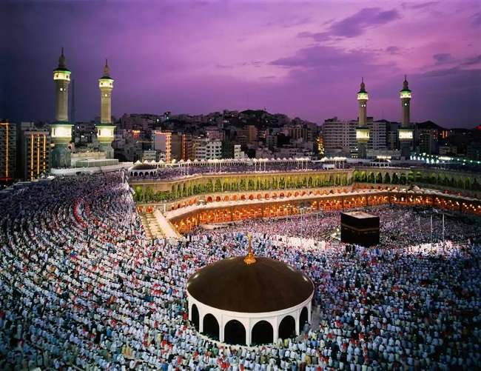
Pujian Kepada Allah SWT
الْحَمْدُ لِلَّهِ
Segala puji-pujian hanya bagi Allah SWT

Slide 3
Syahadah
وَأَشْهَدُ أَنْ لاَ إِلَهَ إِلاَّ اللهُ وَحْدَهُ لاَ شَرِيْكَ لَهُ، وَأَشْهَدُ أَنَّ مُحَمَّدًا عَبْدُهُ وَرَسُولُهُ
Dan Aku bersaksi bahawa tiada Tuhan selain Allah, Yang Maha Esa, tiada sekutu bagiNya
Dan aku bersaksi bahawa junjungan kita (Nabi) Muhammad (SAW) adalah hamba dan RasulNya

Slide 4
Selawat Ke Atas Nabi Muhammad SAW
اللَّهُمَّ صَلِّ وَسَلِّمْ عَلىَ سَيِّدِنَا مُحَمَّدٍ وَعَلَى آلِهِ وَأَصْحَابِهِ أَجْمَعِينَ
Ya Allah, selawat dan salam ke atas junjungan kami Muhammad dan keluarganya dan semua sahabatnya

Slide 5
Pesanan Takwa
اِتَّقُوا اللَّهَ
“Bertaqwalah kepada Allah”

Slide 6
Tajuk
Khutbah Hari Ini:
MENJAGA AQIDAH ISLAM
17 MUHARRAM 1445H / 4 Ogos 2023

Slide 7
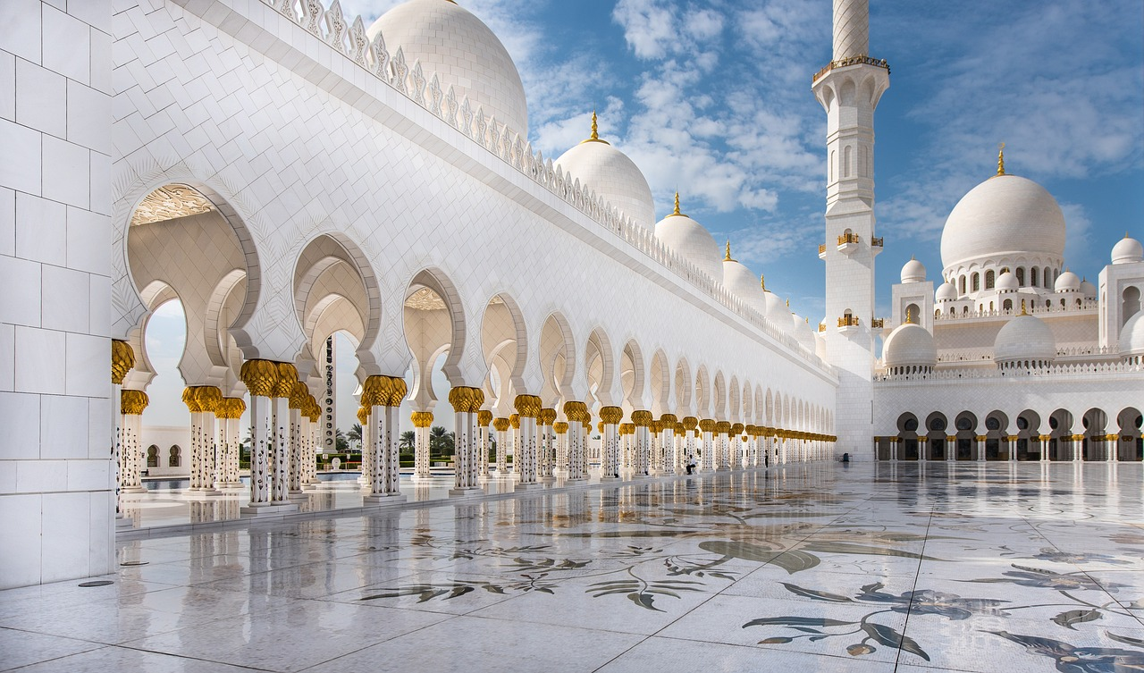
ISLAM
Merupakan satu-satunya agama yang dapat menyelamatkan umat manusia di dunia dan di akhirat.
HNM

Slide 8
Islam adalah agama yang paling sempurna, tidak ada ajaran dan pegangan yang paling baik dan indah selain yang dibawa oleh Islam.
Hanya Islam agama yang diredai dan diperakui oleh Allah SWT.

Slide 9
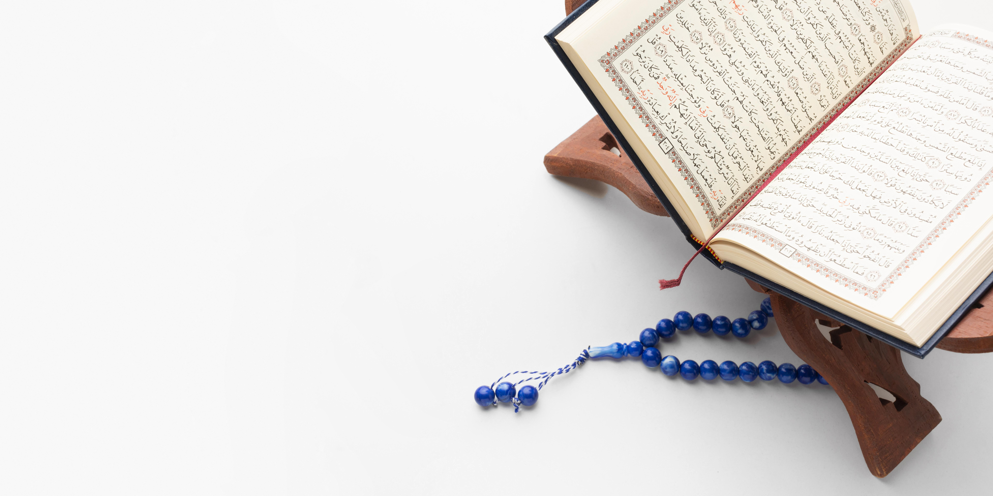
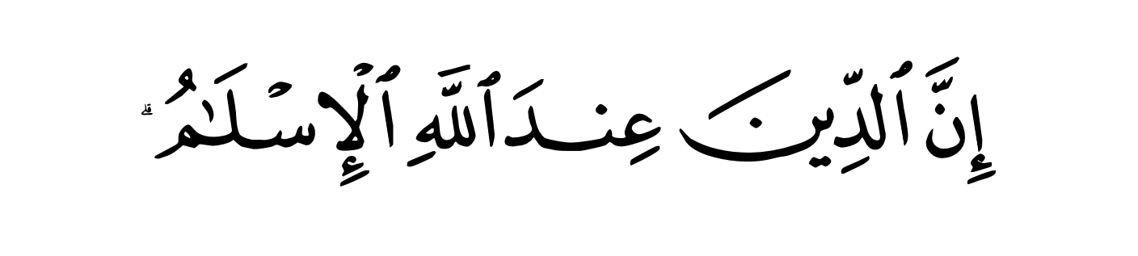
Firman Allah SWT
dalam surah Ali Imran ayat 19:
Maksudnya: "Sesungguhnya agama yang benar dan diredhai di sisi Allah hanyalah agama Islam"

Slide 10
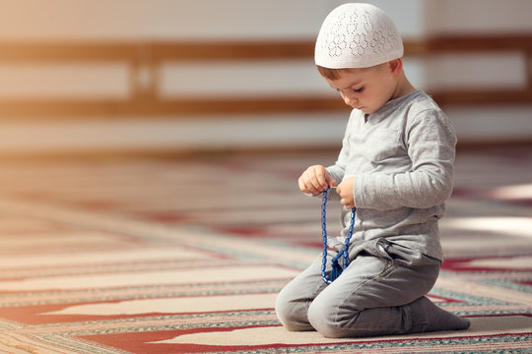
Lantaran itu
Sebagai seorang muslim lelaki atau muslimah perempuan masing-masing berkewajipan menjaga dan memelihara aqidahnya daripada sebarang perkara yang boleh menyebabkan aqidahnya rosak atau pun terbatal.

Slide 11
Aqidah yang rosak atau pun terbatal
Boleh menyebabkan dia telah terkeluar daripada agama Islam yang sebenar atau pun dia menjadi murtad.
Murtad boleh menyebabkan amalan kebaikan seperti ibadah yang telah dilakukannya sebelum itu akan binasa dan sia-sia sekiranya gejala murtad itu berterusan sehingga ke akhir hayatnya.

Slide 12
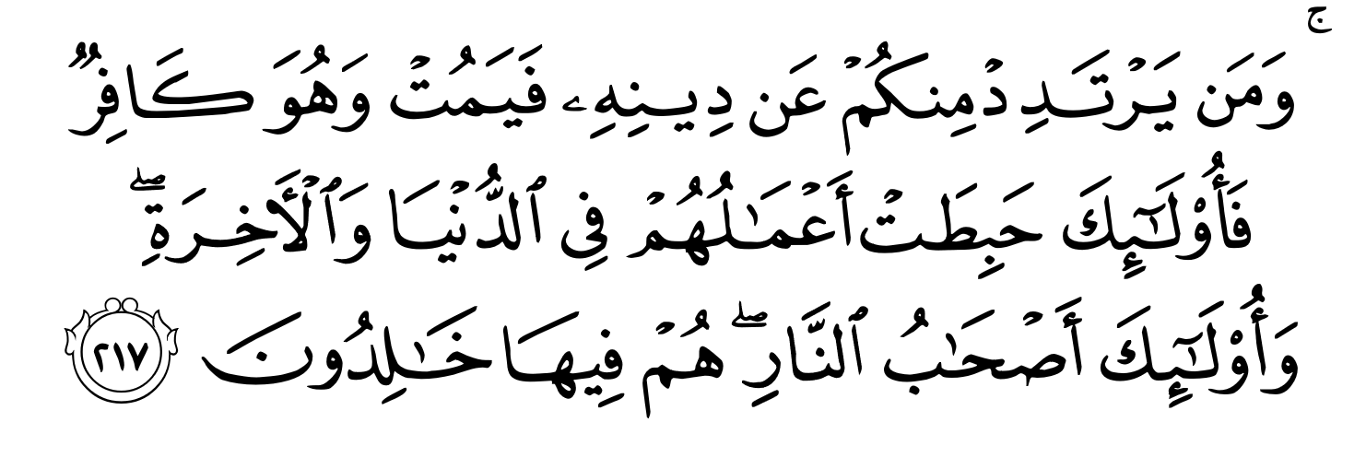
Firman Allah SWT
dalam surah Al-Baqarah ayat 217 :
Maksudnya: "Dan sesiapa di antara kamu yang murtad (berpaling tadah) daripada agamanya (agama Islam) lalu dia mati sedang dia tetap kafir, maka orang-orang yang sedemikian, rosak binasalah amal usahanya yang baik di dunia dan di akhirat dan mereka itulah ahli neraka, kekal mereka di dalamnya selama-lamanya"

Slide 13
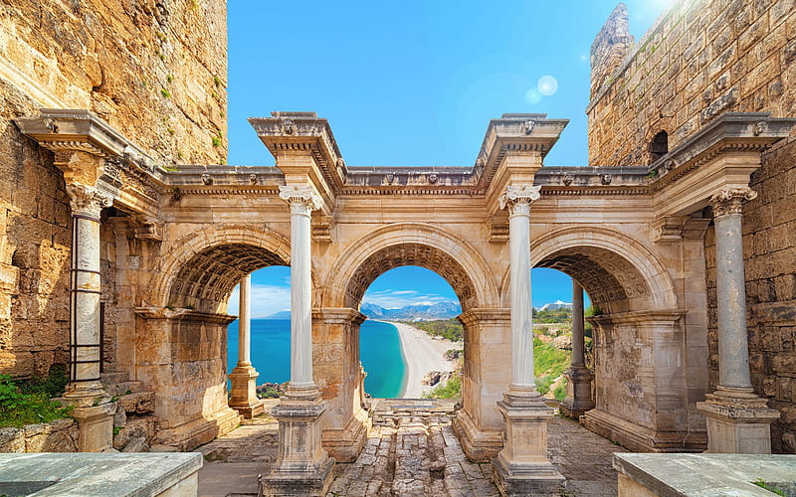
AKIDAH ISLAM
Merupakan perkara yang terpenting dan sensitif dalam agama Islam.
Ia tidak dibenarkan untuk dipersenda atau dipermain-mainkan sekali-kali sama ada menerusi hati sanubari atau melalui perkataan atau pun perbuatan.

Slide 14
Pelakuan mempersenda atau mempermain-mainkan perkara aqidah Islam mengundang dosa yang besar dan membawa kepada terkeluar daripada landasan agama Islam atau murtad, sekiranya dia tidak bertaubat.

Slide 15
Antara contoh murtad yang dilakukan melalui hati ialah :
1
Tidak mengakui dengan hati bahawa Allah sahaja yang layak disembah atau merasai syak mengenai kewujudan Allah swt.

Slide 16
2
Meragui kebenaran kitab Al Quran yang diturunkan kepada Nabi Muhammad saw.
3
Enggan percaya kewujudan hari kiamat atau perkara-perkara berhubungan dengannya seperti syurga, neraka dan lain-lain sebagaimana yang dinyatakan dalam Al Quran.

Slide 17
Ringkasnya
seseorang itu boleh menjadi murtad apabila dia mengingkari perkara-perkara yang disebutkan dalam Rukun Iman dan Akidah Islam.

Slide 18
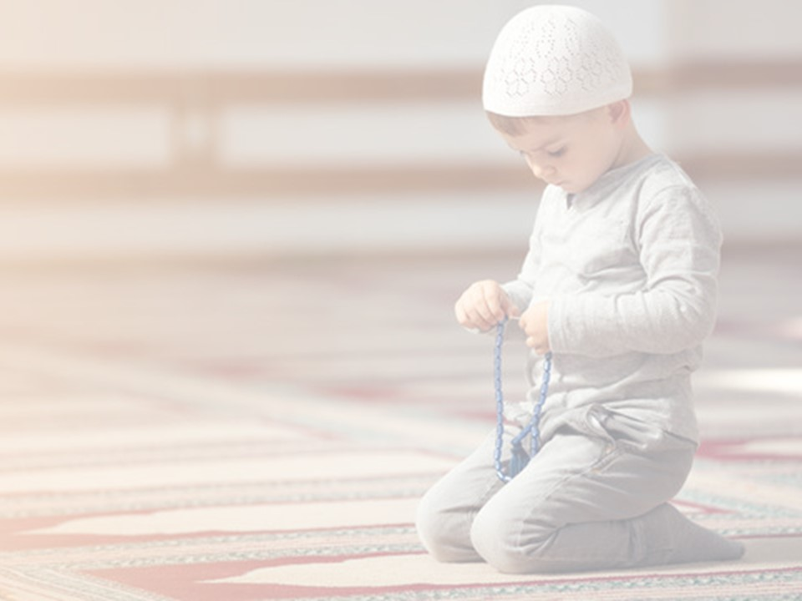
Antara contoh murtad yang disebabkan oleh perbuatan ialah :
1
Sengaja melakukan perbuatan yang membawa kepada kekufuran seperti menyamakan agama lain dengan Islam atau mengamalkan amalan-amalan yang menyamai amalan khusus agama lain.

Slide 19
2
Perbuatan menghina kitab Al Quran atau mempersendakannya dalam sebarang bentuk.

Slide 20
Antara contoh percakapan yang menbawa kepada murtad ialah :
1
Sengaja mengeluarkan kata-kata yang menyalahi rukun Iman dan akidah Islam seperti mengatakan bahawa Allah itu dua, tiga, bukannya satu dan sebagainya.

Slide 21
2
Dengan sengaja mengeluarkan kata-kata yang jelas menolak perintah atau larangan Allah swt .
Banyak lagi contoh-contoh yang dinyatakan oleh para ulama Islam dalam kitab-kitab mereka. Kesemuanya perlu dipelajari dan diketahui secara terperinci bagi menyelamatkan diri daripada terlibat dengan gejala yang meruntuhkan aqidah seseorang.

Slide 22
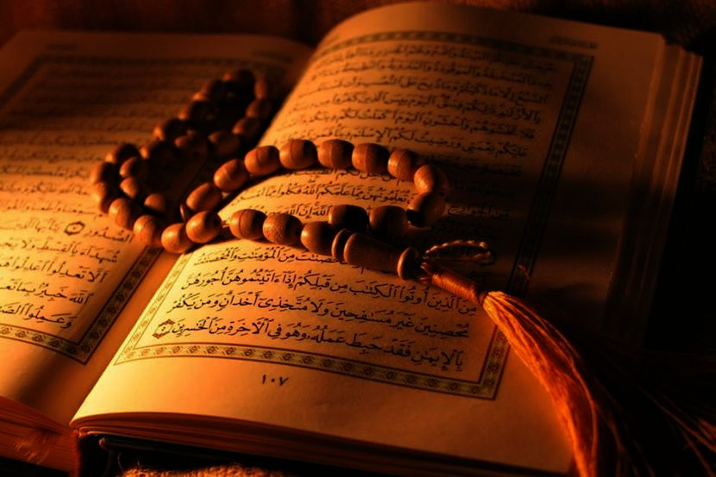
Sebagai umat Islam,
kita semestinya berwaspada dan berhati-hati dalam membicarakan mengenai soal-soal agama, apatah lagi isu-isu yang menyentuh akidah Islam.

Slide 23
Bagi individu yang sering menjadikan perkara agama sebagai bahan jenaka atau olok-olok, dan mempermainkan perkara yang disepakati dalam agama Islam, tidak syak lagi tindakan itu boleh membawa kepada murtad.

Slide 24
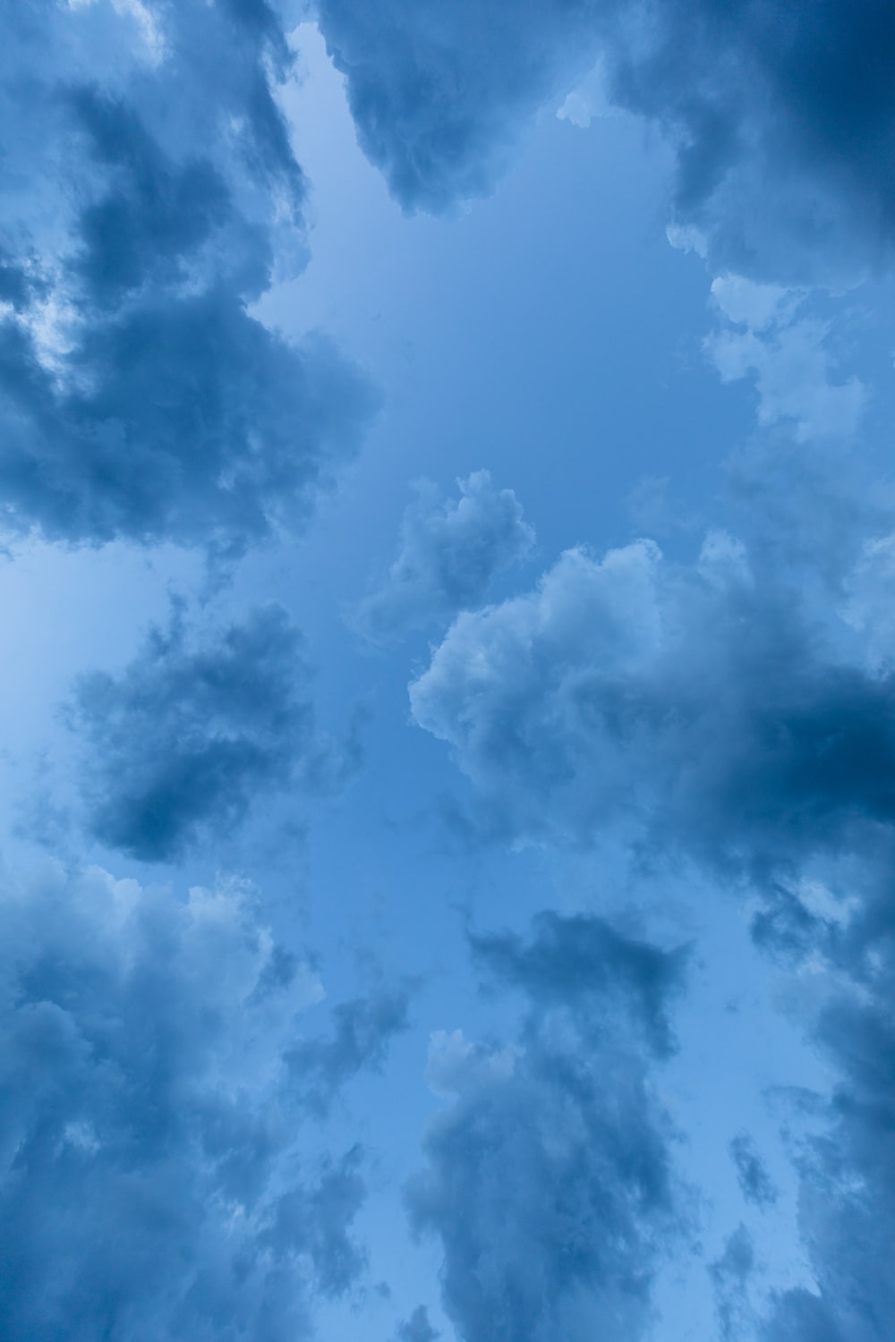
Seruan Khatib
Justeru, marilah kita terus mendalami dan memahami ajaran Islam dengan menghadiri majlis-majlis ilmu di masjid, surau dan seumpamanya agar kita dapat menjaga dan memelihara keislaman kita dengan sebaik-baiknya.

Slide 25
Seruan Khatib
Sama-samalah kita terus berdoa semoga hati kita tetap di atas landasan agama Allah ini, tidak terpesong sesudah kita diberi petunjuk. Amin ya Rabbal alamin .

Slide 26
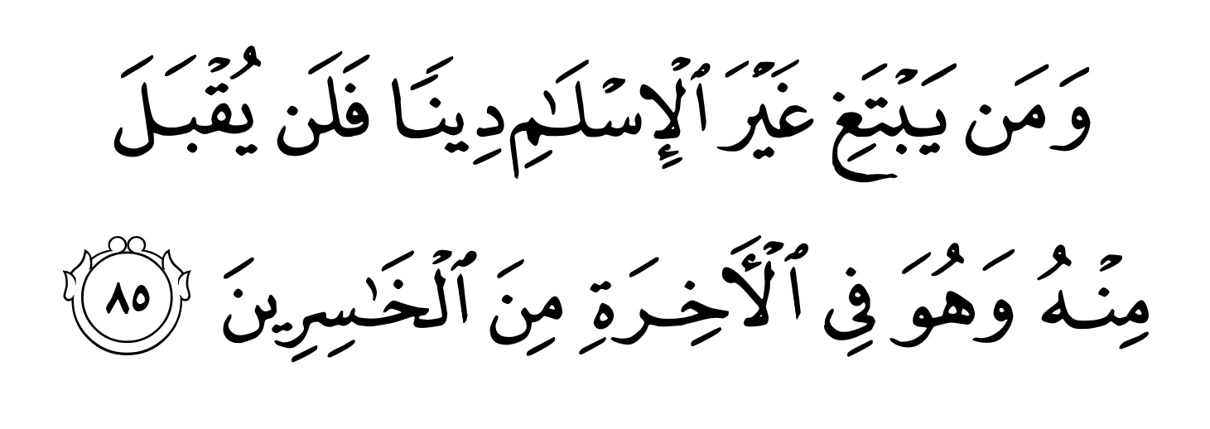
أعُوذُ بِاللهِ مِنَ الشَّيْطَانِ الرَّجِيمِ
Maksudnya : Dan sesiapa yang mencari agama selain agama Islam, maka tidak akan diterima daripadanya, dan ia pada hari Akhirat kelak dari orang yang rugi.
(Surah Ali Imran ayat 85)

Slide 27
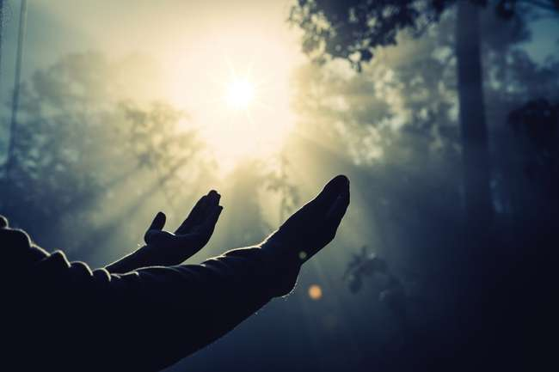
بَارَكَ اللهُ لِيْ وَلَكُمْ فِي الْقُرْآنِ الْعَظِيْمِ،
وَنَفَعَنِيْ وَإِيَّاكُمْ بِمَا فِيْهِ مِنَ الآيَاتِ وَالذِّكْرِ الْحَكِيْمِ،
وَتَقَبَّلَ مِنِّيْ وَمِنْكُمْ تِلاَوَتَهُ إِنَّهُ هُوَ السَّمِيْعُ الْعَلِيْمُ،
أَقُوْلُ قَوْلِيْ هَذَا وَأَسْتَغْفِرُ اللهَ الْعَظِيْمَ لِيْ وَلَكُمْ،
وَلِسَائِرِ المُسْلِمِينَ وَالمُسْلِمَاتِ وَالمُؤْمِنِينَ وَالمُؤْمِنَاتِ،
فَاسْتَغْفِرُوْهُ، إِنَّهُ هُوَ الْغَفُوْرُ الرَّحِيْمُ.

Slide 28
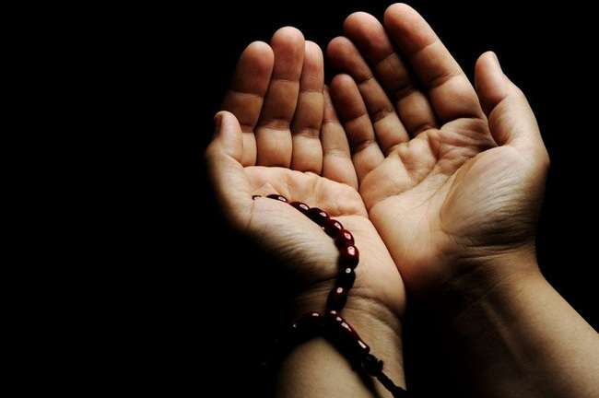
Doa Antara Dua Khutbah
آمِينَ ، يَا مُوَفِّقَ الطَّائِعِينَ
وَفِّقنَا لِطَاعَتِكَ أَجمَعِينَ
وَتُب عَلَينَا وَعَلَى المُسلِمِينَ
وَاغفِر ذَنبَ مَن يَقُولُ: «أَستَغفِرُ اللهَ» العَظِيمَ
وَنَستَغفِرُ اللهَ

Slide 29
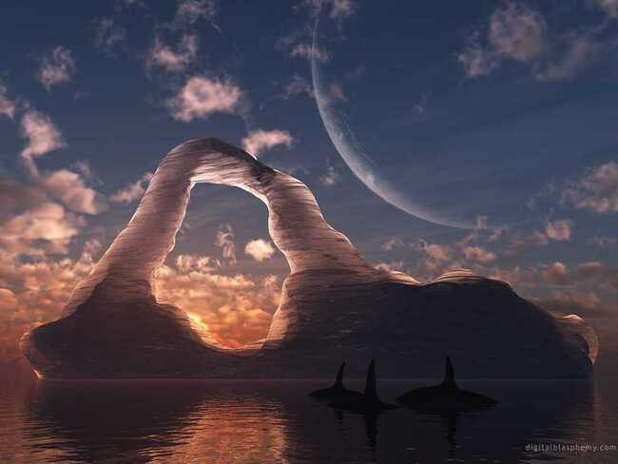
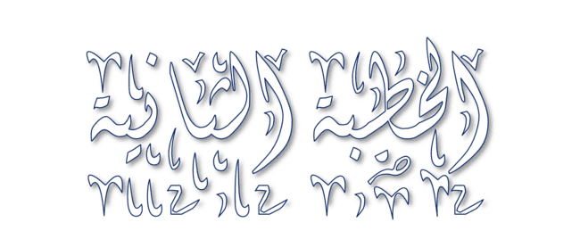


Slide 30
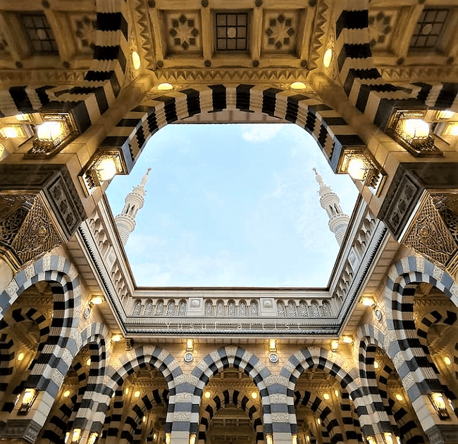
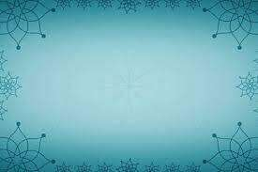
Pujian Kepada Allah S.W.T.
الْحَمْدُ لِلَّهِ
Segala puji-pujian hanya
bagi Allah S.W.T.

Slide 31
Syahadah
وَأَشْهَدُ أَن لآ إِلَهَ إِلاَّ اللهُ وَحْدَهُ لاَ شَرِيْكَ لَهُ، وَأَشْهَدُ أَنَّ سَيِّدَنَا مُحَمَّدًا عَبْدُهُ وَرَسُوْلُهُ.
Dan aku bersaksi bahawa sesungguhnya tiada tuhan melainkan Allah, Yang Maha Esa, tiada sekutu bagi-Nya, dan juga aku bersaksi bahawa junjungan kami (Nabi) Muhammad (S.A.W) hamba-Nya dan rasul-Nya.

Slide 32
Selawat Ke Atas
Nabi Muhammad S.A.W
اللَّهُمَّ صَلِّ وَسَلِّمْ وَبَارِكْ عَلَى سَيِّدِنَا مُحَمَّدٍ، وَعَلَى آلِهِ وَأَصْحَابِهِ أَجْمَعِيْنَ
Ya Allah, cucurilah rahmat, kesejahteraan dan keberkatan ke atas junjungan kami (Nabi) Muhammad (S.A.W) dan ke atas keluarganya dan sekalian para Sahabatnya.

Slide 33
Seruan Takwa
اتَّقُوا اللَّهَ فَقَدْ فَازَ الْمُتَّقُوْنَ
Bertakwalah kepada Allah dengan sebenar-benarnya, sesungguhnya berjayalah orang-orang yang bertaqwa.

Slide 34
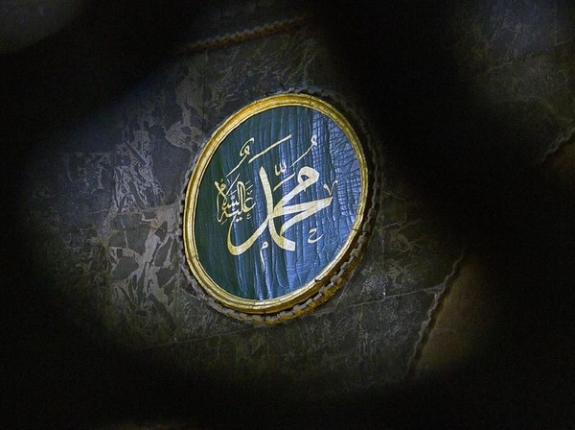
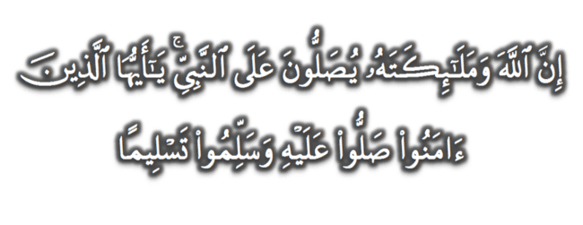
Seruan
Memperbanyakkan ucapan selawat dan salam kepada Rasulullah SAW
(Surah Al-Ahzab : Ayat 56)
“Sesungguhnya Allah Taala Dan Para MalaikatNya Sentiasa Berselawat Ke Atas Nabi (Muhammad).
Wahai Orang-orang Beriman! Berselawatlah Kamu
Ke Atasnya Serta Ucapkanlah Salam Sejahtera Dengan Penghormatan Ke Atasnya Dengan Sepenuhnya”.

Slide 35

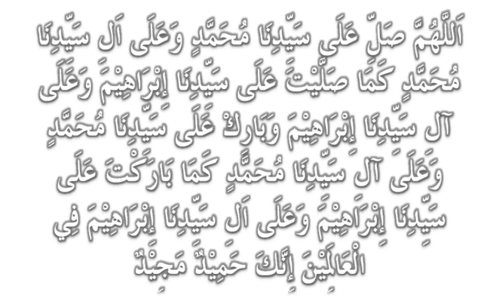
Selawat

Slide 36
DOA
اللَّهُمَّ اغْفِرْ لِلْمُؤْمِنِيْنَ وَالْمُؤْمِنَاتِ، وَالمُسْلِمِيْنَ وَالْمُسْلِمَاتِ الأَحْيَاءِ مِنْهُمْ وَالأَمْوَات،
إِنَّكَ سَمِيْعٌ قَرِيْبٌ مُجِيْبُ الدَّعَوَات.
اللَّهُمَّ ادْفَعْ عَنَّا الْبَلاءَ وَالْوَبَاءَ وَالْفَحْشَاءَ
مَا لا يَصْرِفُهُ غَيْرُكَ

Slide 37
DOA
اللَّهُمَّ إِنَّا نَعُوذُ بِكَ مِنَ البَرَصِ وَالْجُنُونِ وَالْجُذَامِ وَمِن سَيِّئِ الأَسْقَامِ.
اللَّهُمَّ اشْفِ مَرْضَانَا وَارْحَمْ مَّوْتَانَا، وَالْطُفْ بِنَا فِيمَا نَزَلَ بِنَا

Slide 38


Ya Allah…
Peliharakanlah
Kebawah Duli Yang Maha Mulia Raja Kami
Al-Wathiqu Billah Sultan Mizan Zainal Abidin Ibni Al-Marhum Sultan Mahmud
Al-Muktafi Billah Shah,
Limpahkanlah RahmatMu Untuk Baginda,
Juga Untuk Sultanah Nur Zahirah
Sultanah Terengganu
Dan Peliharakanlah Putera Puteri,
Ahli Keluarga, Keturunan dan Kerabat Baginda

Slide 39
Ya Allah…
Peliharakanlah Para Ulama’,
Semua Pembesar, Hakim-Hakim,
Pegawai Kerajaan dan Rakyat Jelata Baginda
Dari Kalangan Orang Islam dan
Mereka Yang Beriman Lelaki dan Perempuan
Di Dunia dan Akhirat Dengan Segala RahmatMu,
Wahai Allah Yang Maha Penyayang.
Ya Allah…
Peliharakanlah Juga Raja Muda Kami
Tengku Muhammad Ismail Ibni
Al-Wathiqu Billah Sultan Mizan Zainal Abidin

Slide 40
DOA …
Ya Allah, Ya Rahman, Ya Rahim
Perbaikilah hubungan di antara kami dengan penuh kasih sayang. Anugerahkanlah kepada kami kesihatan dan kesejahteraan. Kurniakanlah kepada kami nikmat keamanan, keselamatan yang berterusan.

Slide 41
DOA …
Ya Allah,
Limpahkanlah dalam kehidupan keluarga kami ketenangan dan kebahagiaan. Semaikanlah semangat muafakat dalam kejiranan dan qaryah kami. Suburkanlah para belia dan remaja kami jiwa yang mantap, iman yang teguh, ilmu yang bermanfaat, akhlak yang mulia, Jauhkanlah mereka daripada perkara-perkara yang boleh menjatuhkan maruah diri, keluarga dan negara.

Slide 42
DOA …
Ya Allah,
Kami pohon kehadrat-Mu agar mantapkanlah pegangan kami menurut ajaran Ahli Sunnah Waljamaah dan peliharalah kami daripada amalan dan akidah yang menyeleweng dan sesat. Bukakanlah hati kami untuk mendirikan solat fardu lima waktu, menunaikan zakat dan kefarduan yang lain.

Slide 43
DOA …
Berkatilah hidup orang-orang yang menunaikan zakat dan menyayangi fakir miskin serta mereka yang menginfakkan harta untuk pembangunan umat Islam Terengganu.

Slide 44
DOA …
Ya Allah,
Jadikanlah negeri Terengganu, negeri yang aman dan damai. Bukakanlah pintu-pintu rezeki dari segala penjuru. Jaukanlah negeri kami ini dan negara umat Islam seluruhnya dari segala malapetaka, musibah dan apa jua kemurkaanMu. .
Amin Ya Rabbal alamin.

Slide 45
DOA PENUTUP…
رَبَّنَا آتِنَا فِي الدُّنْيَا حَسَنَةً وَفِي الآخِرَةِ حَسَنَةً
وَقِنَا عَذَابَ النَّارِ
Kurniakanlah Kepada Kami Kebaikan Di Dunia Dan Kebaikan Di Akhirat Serta Hindarilah Kami Dari Seksaan Neraka
وَصَلَّى اللهُ عَلىَ سَيِّدِنَا مُحَمَّدٍ وَعَلىَ آلِهِ وَصَحْبِهِ وَسَلَّمْ.
وَالْحَمْدُ للهِ رَبِّ الْعَالَمِيْنَ

Slide 46
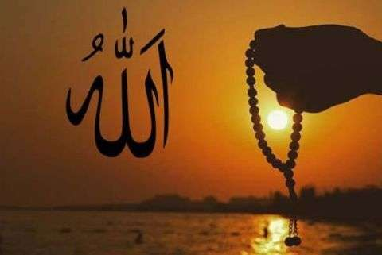
عِبَادَ اللهِ!
اُذْكُرُوْا اللهَ الْعَظِيْمَ يَذْكُرْكُمْ،
وَاشْكُرُوْهُ عَلَى نِعَمِهِ يَزِدْكُمْ،
وَلَذِكْرُ اللهِ أَكْبَرُ، وَاللهُ يَعْلَمُ مَا تَصْنَعُوْنَ

Slide 47
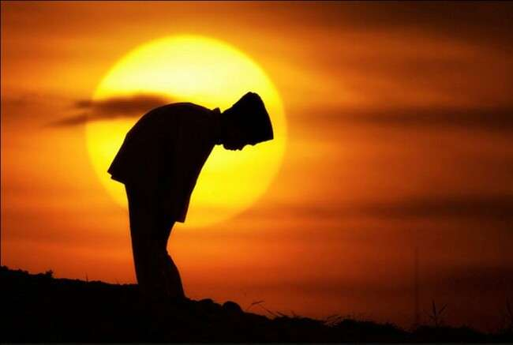
قُوْمُوْا إِلَى صَلاتِكُمْ،
يَرْحَمْكُمُ الله

